Slide 1









Slide 2
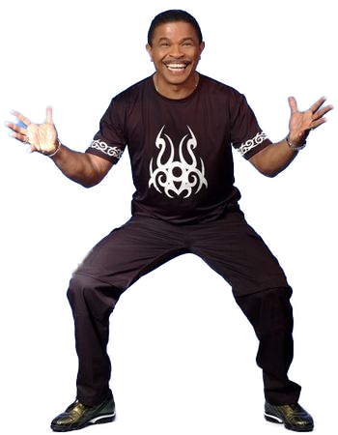
01 T'es chiant (e)
02 C bon pour la doudou
03 Avant de partir
04 Kolé séré
05 Medley France Gall (Evidemment / Si maman si / Ma déclaration / Ella elle l'a / Babacar / Il jouait du piano debout)
06 Le lolo
07 Irma
08 Elle
09 Enfants d'afrique
10 Maldon'
11 Que je t'aime
12 Sang pour sang
13 Quelque chose en nous de tennessee
14 Faut pas divorcer
15 Téléphonez moi
16 Pur sang
17 Felicita (Une chanson dans le cœur)

Slide 3






















